Slide 1
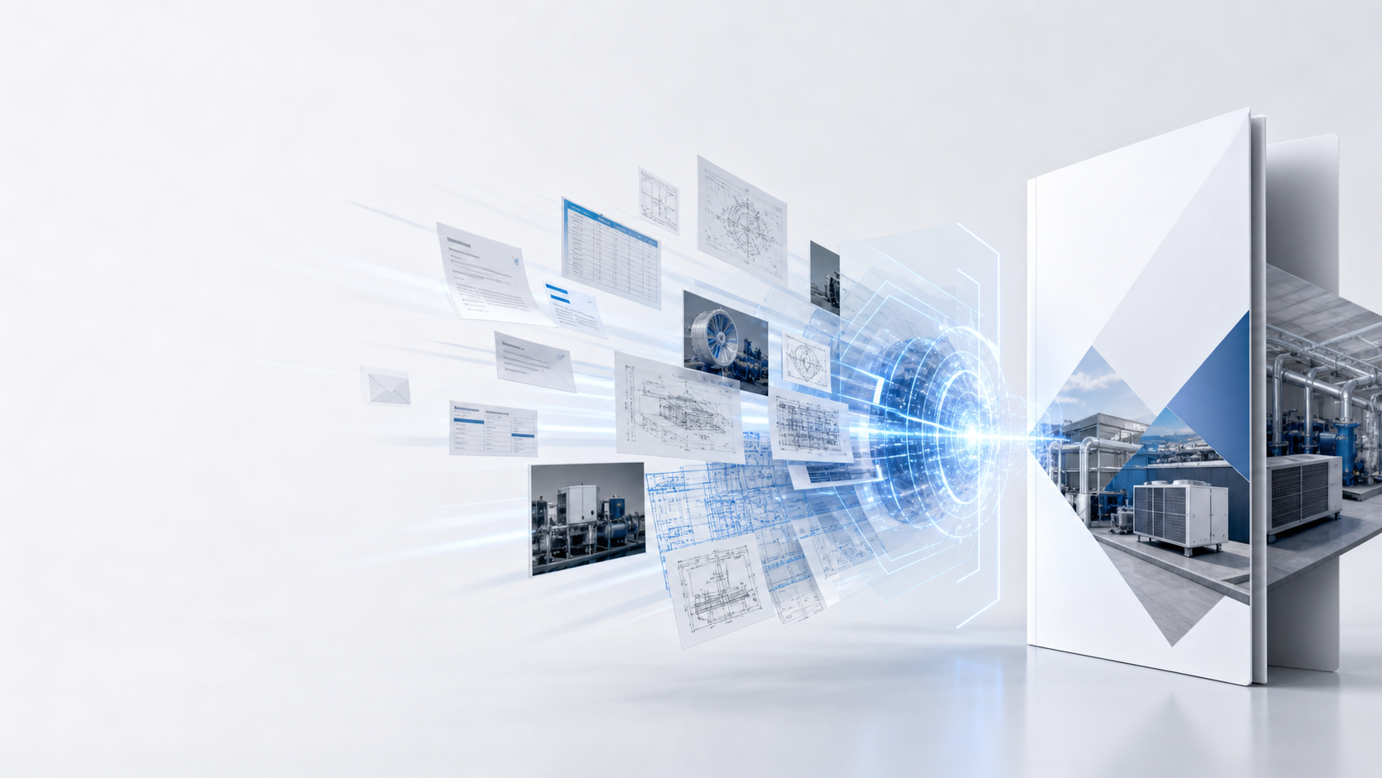
СТРАТЕГИЯ • 2026
Автоматизация
обложек и описаний КП
Четыре варианта решения и поэтапный план внедрения AI в рабочий процесс
Главный принцип
Сначала данные и контроль качества.
Потом — автоматизация решений.
Рабочая концепция для обсуждения
Notes:
[Sources]
- Внутренняя постановка задачи и рабочие примеры заказчика.
- AI-generated visual, OpenAI ImageGen, 2026-08-28.
[/Sources]

Slide 2
КОРОТКИЙ ВЫВОД
Рекомендация: идти ступенями, а не прыгать сразу в «полный AI»
Надёжная автоматизация возможна только после появления таксономии систем, библиотеки изображений, карточек оборудования и размеченных примеров.
1
2
3
4
Сейчас
Параллельно
После данных
Затем
Статичная универсальная обложка — без ошибок и ожидания дизайнеров.
Собрать источники, роли, словарь назначений и эталонные КП.
Запустить весовой классификатор и измерить точность на истории.
Подключить AI-анализ писем и файлов, генерацию текста и обложек.
Так мы получаем пользу сразу и не превращаем проект в шестимесячное ожидание ресурсов.
02
Notes:
[Sources]
- Внутренняя постановка задачи и рабочие примеры заказчика.
[/Sources]

Slide 3
ПОЧЕМУ ЗАДАЧА СЛОЖНЕЕ, ЧЕМ ВЫБОР КАРТИНКИ
Исходные данные не образуют единого технического задания
01
«Дайте подбор!»
02
«Подберите замену»
Одно предложение без назначения, состава и ограничений.
Спецификация может быть текстом, сканом или картинкой — иногда без количества.
03
Чертёж с расстановкой
04
Голая спецификация
PDF, JPEG или DWG; обозначения, слои и качество отличаются.
Перечень позиций ещё не объясняет сценарий использования системы.
Ключевое ограничение
AI может извлечь и сопоставить присутствующие факты, но не может восстановить отсутствующие требования без риска выдумать их.
03
Notes:
[Sources]
- Внутренняя выборка типов заявок и файлов, предоставленная заказчиком.
[/Sources]

Slide 4
КЛАССИФИКАЦИЯ НАЗНАЧЕНИЯ
Название объекта отвечает на вопрос «где», но не «что строим»
Примеры поля «Объект»
Назначение системы определяется сочетанием:
Стоматологическая поликлиника №2
Состава оборудования
Корякская окружная больница
≠
Модели, категории, количества, бренды и совместимость.
Административно-бытовой комплекс
Контекста заявки
Формулировки в письмах, ТЗ, схемах, примечаниях.
Фабрика по переработке углей
Инженерных признаков
Капитальный ремонт общежития
Топология, зоны, каналы, мощность, резервирование.
Один и тот же объект может требовать СОУЭ, трансляцию, конференц-связь, фоновую музыку или несколько систем одновременно.
Поле «Объект» — лишь слабый дополнительный сигнал
04
Notes:
[Sources]
- Внутренняя выборка названий объектов, предоставленная заказчиком.
[/Sources]

Slide 5
КАРТА РЕШЕНИЙ
Четыре варианта — от мгновенного компромисса до AI-платформы
Вариант
Запуск
Автоматизация
Точность
Зависимость
Вывод
1. Ручной выбор
6+ мес.
Низкая
Высокая*
Дизайнеры
Понятно, но долго
2. Веса + библиотека
2 + 6 мес.
Средняя
Низкая–средняя
Данные + дизайн
Проверяемая база
3. Статичная обложка
Сразу
Нет
Стабильная
Нет
Лучший быстрый шаг
4. AI-анализатор
После 2
Высокая
Растёт с данными
ML + разметка
Стратегическая цель
* При наличии готовой и правильно выбранной менеджером иллюстрации.
Вариант 3 закрывает сегодняшний риск. Вариант 4 — отдельная программа цифровизации, а не «ещё одна функция PDF».
05
Notes:
[Sources]
- Внутренняя постановка задачи и рабочие примеры заказчика.
[/Sources]

Slide 6
РУЧНОЙ СЦЕНАРИЙ
Вариант 1. Дизайнерская библиотека + ручной выбор
ДИЗАЙНЕРЫ
→
БИБЛИОТЕКА
→
МЕНЕДЖЕР
→
КП
Что потребуется
Ограничение ресурса
Набор обложек
≈ 6+ месяцев
По брендам, назначениям и композициям.
ожидание доступности дизайнеров и выпуска библиотеки
Каталог с превью
Понятные имена, фильтры и правила использования.
Сценарий не зависит от качества AI, но полностью зависит от наличия визуалов и дисциплины выбора.
Время менеджера
Каждое КП требует осознанного ручного выбора.
Подходит как контролируемый ручной процесс — но не решает задачу «менеджер не должен думать и выбирать».
06
Notes:
[Sources]
- Внутренняя постановка задачи и рабочие примеры заказчика.
[/Sources]

Slide 7
АЛГОРИТМИЧЕСКАЯ АВТОМАТИЗАЦИЯ
Вариант 2. Весовая классификация по спецификации
Спецификация
Веса оборудования
Сумма и правила
Обложка
→
→
→
Модели • бренды • количество
P(назначение | позиция)
Сигналы + ограничения
Бренд × назначение
Минимальная модель данных
Оценка
•
Справочник назначений и типов систем
≈ 2 месяца
•
Категория, бренд и модель каждой позиции
•
Матрица весов: позиция → назначение
алгоритм, интерфейсы разметки и первичная настройка
•
Правила конфликтов, пороги уверенности
6+ месяцев
•
Библиотека обложек с такой же разметкой
создание обложек и коллажей дизайнерами
Точность будет ограниченной: одинаковый состав может использоваться в разных сценариях, а часть ТЗ отсутствует.
07
Notes:
[Sources]
- Внутренняя постановка задачи и рабочие примеры заказчика.
[/Sources]

Slide 8
БЫСТРОЕ РЕШЕНИЕ
Вариант 3. Одна абстрактная обложка
Почему это разумно сейчас
ОДИН
ВИЗУАЛ
Запуск без ожидания
Не зависит от дизайнерской очереди и разметки.
Нулевая ошибка выбора
Нельзя поставить «не ту» систему или чужой бренд.
Стабильный фирменный стиль
Нейтральная композиция без привязки к конкретному оборудованию и назначению.
КП выглядит единообразно на всех сценариях.
Рекомендуемый базовый вариант
до готовности данных и библиотеки визуалов
08
Notes:
[Sources]
- Внутренняя постановка задачи и рабочие примеры заказчика.
[/Sources]

Slide 9
СТРАТЕГИЧЕСКАЯ АВТОМАТИЗАЦИЯ
Вариант 4. AI-анализатор контекста — это уже отдельная платформа
01
02
03
04
05
Вход
Понимание
Классификация
Генерация
Контроль
Письма, PDF, JPEG, DWG, таблицы
→
OCR, структура, сущности, схемы
→
Назначение + вероятность + пробелы
→
Обложка, описание, состав решения
→
Факты, бренды, уверенность, человек
Необходимое правило безопасности
Если данных недостаточно или уверенность ниже порога — система не «угадывает», а формирует список вопросов и отправляет заявку инженеру.
AI снижает ручную работу только там, где факты реально присутствуют в переписке и файлах.
09
Notes:
[Sources]
- PaddleOCR-VL: https://www.paddleocr.ai/main/en/version3.x/algorithm/PaddleOCR-VL/PaddleOCR-VL-1.6.html
- Docling supported formats: https://docling-project.github.io/docling/usage/supported_formats/
- Qwen3-VL: https://github.com/QwenLM/Qwen3-VL
[/Sources]

Slide 10
ТЕХНОЛОГИЧЕСКАЯ СХЕМА
Архитектура: несколько специализированных моделей, единый проверяемый конвейер
Приём данных
Документы
CAD / схемы
Нормализация
→
→
→
Почта • CRM • файлы
OCR • таблицы • layout
DWG → DXF • слои • символы
Единый JSON заявки
↓
Поиск фактов
Классификатор
Генераторы
Верификатор
→
→
→
RAG + каталог
Веса + LLM/VLM
Текст + композиция
Пороги + человек
Кандидаты технологий
PaddleOCR-VL / Docling • Qwen3-VL • BGE-M3 • Grounding DINO • ODA + ezdxf • Qwen3 • ComfyUI + FLUX/Qwen Image
10
Notes:
[Sources]
- PaddleOCR-VL: https://www.paddleocr.ai/main/en/version3.x/algorithm/PaddleOCR-VL/PaddleOCR-VL-1.6.html
- DoclingDocument: https://docling-project.github.io/docling/concepts/docling_document/
- BGE-M3: https://github.com/FlagOpen/FlagEmbedding/blob/master/docs/source/bge/bge_m3.rst
- Grounding DINO: https://github.com/IDEA-Research/GroundingDINO
- ezdxf: https://ezdxf.readthedocs.io/_/downloads/en/master/pdf/
[/Sources]

Slide 11
ВИЗУАЛЬНЫЙ КОНВЕЙЕР
Генерация обложки: оборудование должно оставаться настоящим
Нельзя
Просить модель заново нарисовать оборудование: она меняет логотипы, кнопки, порты, пропорции и создаёт несуществующие изделия.
1
2
3
4
5
Фото товара
→
Маска
→
Коллаж
→
AI-слой
→
Финал
Оригинал из каталога
Удаление фона
Шаблон + композиция
Фон, свет, тени
Лого и текст поверх
Материалы для пилота
Что обучаем
Фото каждого блока оборудования + не менее 100 эталонных готовых композиций.
Несколько стилевых LoRA и правила композиции — не отдельную модель на каждую систему.
11
Notes:
[Sources]
- ComfyUI: https://github.com/Comfy-Org/ComfyUI
- FLUX.1 Kontext workflow: https://docs.comfy.org/tutorials/partner-nodes/black-forest-labs/flux-1-kontext
- Qwen Image Edit: https://qwenlm.github.io/blog/qwen-image-edit/
- Hugging Face Diffusers LoRA: https://huggingface.co/docs/diffusers/training/lora
[/Sources]

Slide 12
ГЕНЕРАЦИЯ ТЕКСТА
Описание системы: факты берём из базы, нейросеть отвечает за смысл и стиль
Каталог и БД
Проверенный результат
Характеристики, совместимость, бренды
Языковая модель
Описание назначения
→
СТРУКТУРА
→
Без выдуманных характеристик.
Заявка
Назначение, ограничения, объект
КОРПОРАТИВНЫЙ СТИЛЬ
Состав решения
Ссылки на позиции и источники.
3–5 ВАРИАНТОВ
RAG
Стоп-сигналы
Только найденные подтверждённые факты
LoRA учит манере письма.
Факты не «зашиваются» в LoRA.
Недостающие данные и вопросы.
Данные обучения: 100–200 примеров — концепт; 500–1000 — стабильный стиль; тысячи — широкое покрытие сценариев.
12
Notes:
[Sources]
- Qwen3 training / LoRA: https://github.com/QwenLM/Qwen3/blob/main/docs/source/training/ms_swift.md
[/Sources]

Slide 13
ОРГАНИЗАЦИОННАЯ МОДЕЛЬ
Автоматизация не убирает работу — она переносит её в данные и контроль
01
Владелец продукта
02
Инженеры
03
Data / контент
Определяет сценарии, метрики и допустимый риск.
Утверждают таксономию, веса, правила и эталоны.
Размечает историю, изображения, модели и назначения.
04
Дизайнеры
05
ML / разработка
06
Менеджеры
Создают эталонные композиции и визуальные правила.
Строит конвейер, модели, мониторинг и интерфейсы.
Исправляют ошибки и тем самым создают обратную связь.
Скрытая стоимость проекта
Разметка и поддержание справочников — постоянный бизнес-процесс. Без ответственных владельцев точность будет деградировать даже при хороших моделях.
13
Notes:
[Sources]
- Внутренняя постановка задачи и рабочие примеры заказчика.
[/Sources]

Slide 14
МОДЕЛИ И ЖЕЛЕЗО
Инфраструктура: от пилота на одной машине до производственного контура
ПИЛОТ
СЕРЬЁЗНАЯ СТАНЦИЯ
МАСШТАБ
RTX 5090 • 32 GB VRAM
RTX PRO 6000 • 96 GB
2× RTX PRO 6000 • 192 GB
128 GB RAM • 4 TB NVMe
256 GB ECC RAM
512 GB RAM • Threadripper Pro
OCR, embeddings, 8B VLM/LLM, LoRA и изображения — последовательно.
Крупнее модели, больше контекста, стабильная локальная эксплуатация.
Параллельные сервисы, обучение и высокая пропускная способность.
Для проверки идеи достаточно пилотной машины. Покупать масштаб до подтверждения качества классификации — преждевременно.
14
Notes:
[Sources]
- NVIDIA GeForce RTX 5090: https://marketplace.nvidia.com/en-us/consumer/graphics-cards/geforce-rtx-5090-founders-edition/
- NVIDIA RTX PRO 6000: https://www.nvidia.com/en-us/products/workstations/professional-desktop-gpus/rtx-pro-6000/
- AMD Threadripper PRO 9995WX: https://www.amd.com/en/products/processors/workstations/ryzen-threadripper/9000-wx-series/amd-ryzen-threadripper-pro-9995wx.html
- AI Toolkit FLUX LoRA FAQ: https://github.com/ostris/ai-toolkit/blob/main/FAQ.md
[/Sources]

Slide 15
ДОРОЖНАЯ КАРТА
План внедрения: каждая стадия должна доказать ценность следующей
0
Сейчас
1
0–1 мес.
2
1–3 мес.
3
3–5 мес.
4
5–9+ мес.
Статичная обложка
Инвентаризация данных
Весовой классификатор
AI-пилот
Контент и генерация
1–5 дней
Роли • таксономия • метрики
История • веса • offline-тест
Почта • OCR • файлы • confidence
100+ композиций • тексты • A/B
ЗАПУСК
GATE
GATE
GATE
GATE
Условия перехода к следующей стадии
✓ Есть владелец данных ✓ Согласована таксономия ✓ Измерена точность ✓ Определён порог ручной проверки ✓ Подтверждена экономия времени
15
Notes:
[Sources]
- Внутренняя постановка задачи и рабочие примеры заказчика.
[/Sources]

Slide 16
РЕШЕНИЕ
Что предлагается утвердить
РЕШЕНИЕ НА СЕЙЧАС
Быстрый эффект
Запустить статичную обложку
и подготовку данных для пилота
Единый вид КП
без ошибок выбора
✓
Назначить владельца таксономии систем
✓
Выделить исторические заявки и итоговые КП
Стратегический эффект
✓
Согласовать метрики: точность, время, доля ручной проверки
Платформа, которая понимает заявку, объясняет решение и знает предел своей уверенности.
✓
Не заказывать массовый дизайн до проверки классификации
Следующий шаг: 2-недельный аудит данных и дизайн пилота.
16
Notes:
[Sources]
- Внутренняя постановка задачи и рабочие примеры заказчика.
[/Sources]

